Slide 1
Prima del report di monitoraggio civico:
il canvas di progettazione
Scuola territoriale di monitoraggio civico
Osservatorio Civico PNRR
Roma
28 aprile 2023
Monithon Europe E.T.S.
Notes:
Il mio compito è di introdurre il monitoraggio civico ai progetti PNRR

Slide 2
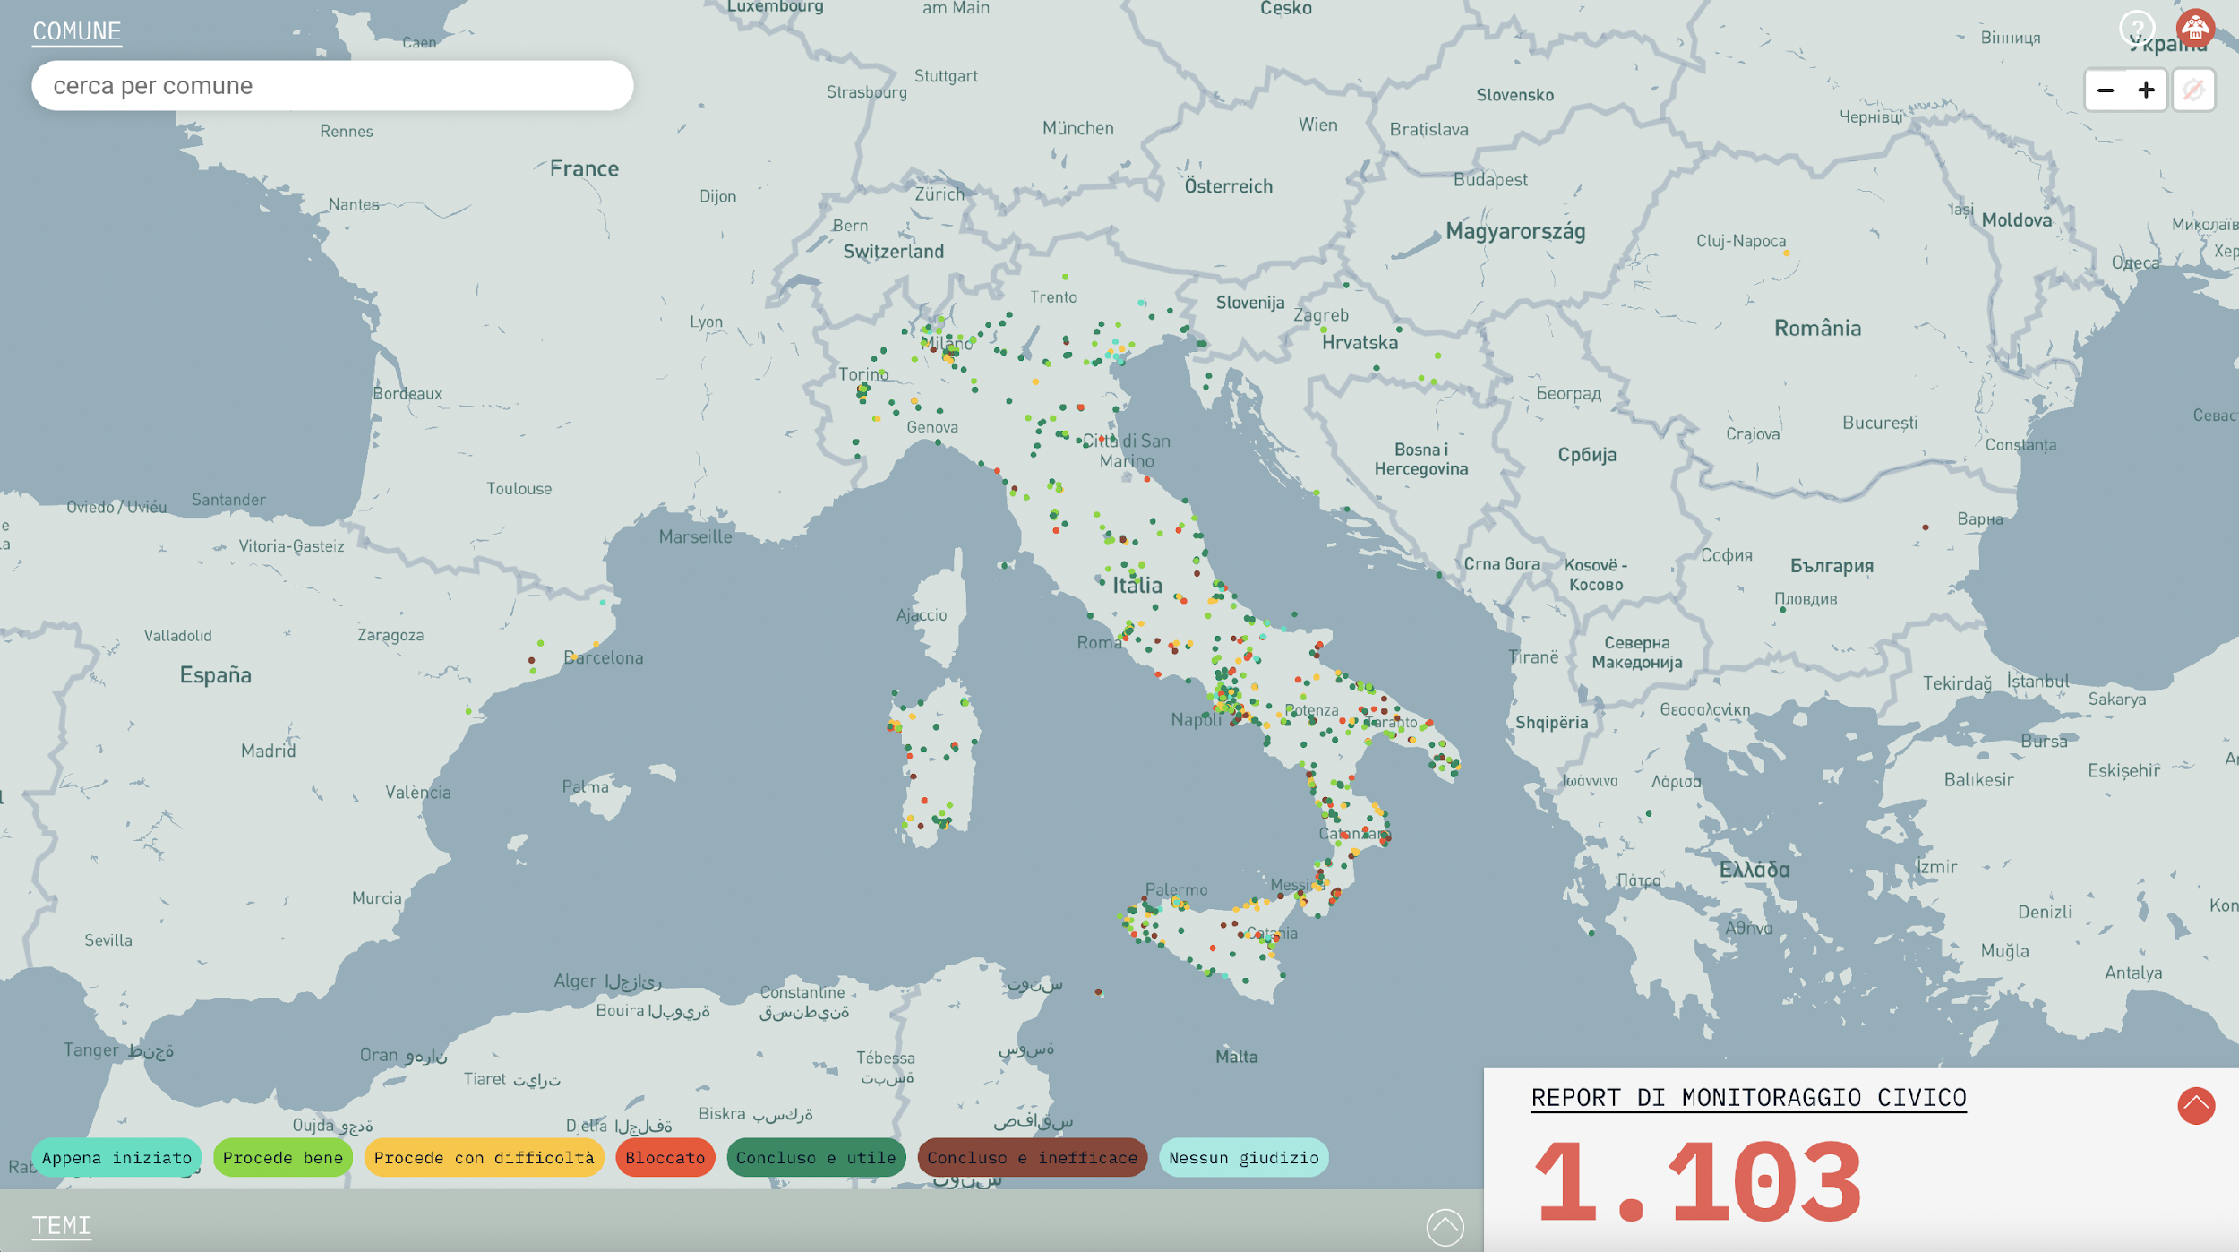
Report di monitoraggio civico su Monithon.eu
Monithon Europe E.T.S.

Slide 3
Cosa serve per monitorare gli interventi del PNRR?
Accedere ai dati pubblici sui singoli progetti finanziati: programmazione, attivazione, realizzazione, risultati…
Cercare e analizzare dati e documenti rilevanti
Raccogliere dati e informazioni sul campo
Creare alleanze e mobilitare energie sui territori
Produrre giudizi basati sulle evidenze raccolte
Confrontarsi con i soggetti responsabili
Strumenti e metodologie sono già disponibili!
Monithon Europe E.T.S.

Slide 4
Progettare il monitoraggio civico - canvas
Il Canvas è uno strumento di progettazione, sotto forma di schema grafico, che permette di individuare e visualizzare:
gli obiettivi del monitoraggio civico;
le fonti attendibili di informazioni utili;
i metodi di raccolta dati;
le strategie di comunicazione e il coinvolgimento;
il valore per la comunità di riferimento.
Monithon Europe E.T.S.

Slide 5
Come si usa il canvas di progettazione?
Monithon Europe E.T.S.

Slide 6
Progetti PNRR da monitorare: PUI Tor Bella Monaca
POLO DELLA SOSTENIBILITA’ - MOBILITA’ ED ENERGIE - TOR BELLA MONACA
PAROLE CHIAVE:
Cultura, Inclusione Sociale ed Energia
OBIETTIVI:
- Valorizzazione del patrimonio culturale tangibile e intangibile locale
- Resa delle aree urbane efficienti e flessibili dal punto di vista energetico (Energy Community),
- Miglioramento della mobilità, dell’accessibilità al trasporto pubblico e delle connessioni tra le diverse parti urbane.
Monithon Europe E.T.S.

Slide 7
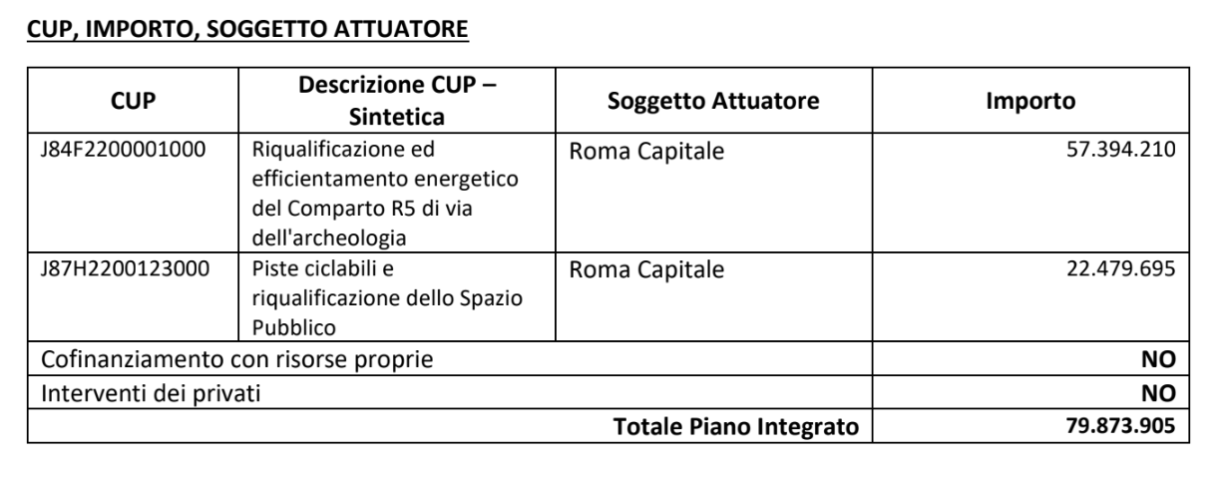
Progetti PNRR da monitorare: PUI Tor Bella Monaca
POLO DELLA SOSTENIBILITA’ - MOBILITA’ ED ENERGIE - TOR BELLA MONACA
Monithon Europe E.T.S.

Slide 8
Come compilo il canvas di progettazione?
Alcuni suggerimenti:
una volta individuato il progetto che mi interessa posso:
-compiere una veloce ricerca web per parole chiave sul progetto scelto;
-compiere una ricerca web sui siti dei soggetti coinvolti (Comuni, città metropolitane);
-immaginare come effettuare una raccolta dati sul campo;
-immaginare come coinvolgere i cittadini interessati e quale possa essere il valore per la comunità
Monithon Europe E.T.S.

Slide 9
Attività:
compiliamo
il canvas di progettazione
Step:
-(5 min) ci dividiamo in gruppi/tavoli di lavoro ;
-individuiamo il progetto che ci interessa dal PUI;
- (30 min) dopo ricerca web, appuntiamo sul canvas le parole chiave su:
soggetti coinvolti (Comuni, città metropolitane);
ipotesi raccolta dati sul campo;
ipotesi di coinvolgimento della cittadinanza;
ipotesi di valore per la comunità
-restituzione finale (15 min)
Monithon Europe E.T.S.

Slide 10
Buon lavoro!
Luigi Reggi
Antonella Ciociola
info@monithon.eu
Monithon Europe E.T.S.

